Slide 1


SOROPTIMIST INTERNATIONAL OF THE AMERICAS, INC.®
Divulgación comunitaria de los Premios Vive Tu Sueño:
Cómo reclutar postulantes de manera eficaz
NOMBRE DE QUIEN PRESENTA, SU TÍTULO
Otoño de 2025
Notes:
Hola, soy (NOMBRE) y hoy me emociona compartir con ustedes algo MUY importante, que a la vez puede ser MUY divertido: reclutar postulantes para los Premios Vive Tu Sueño.

Slide 2

¡Todas pueden ayudar a reclutar!
SIA | OTOÑO 2025 | Cómo reclutar postulantes de manera eficaz
Notes:
¡Reclutar puede ser una tarea de todas! No se limita únicamente a la coordinadora de los Premios Vive Tu Sueño del club o a las miembros del comité; en nuestra vida diaria, todas tenemos oportunidades de conectar a mujeres con este increíble premio.

Slide 3



Cómo reclutar postulantes
¡Sé portavoz!
¡Actúa como representante y concientiza!
SIA | OTOÑO 2025 | Cómo reclutar postulantes de manera eficaz
Notes:
El primer paso es: ¡ser portavoz! ¿Estás en el consultorio del médico? Pregunta si puedes colocar un afiche en la sala de espera o dejar una pila de folletos en la mesa. Las empleadas podrían ser postulantes potencialmente elegibles o conocer a alguien que lo sea. ¡No lo sabrás hasta que preguntes! Además, ¡también estás creando conciencia local sobre tu club, lo que puede ayudar con la membresía y las donaciones!
Es importante recordar que nunca sabes si estás hablando con alguien que puede ayudar a tu club a llegar a más postulantes. De modo que siempre debes estar preparada para compartir información sobre Soroptimist y el programa de Premios Vive Tu Sueño de tu club. Representas a tu club y siempre puedes generar conciencia.

Slide 4

Conoce los aspectos básicos
Requisitos de elegibilidad
Requisitos de la solicitud
Cómo postularse
Fecha límite: 15 de noviembre
¿Tienes preguntas? Comunícate con lydawards@soroptimist.org
SIA | OTOÑO 2025 | Cómo reclutar postulantes de manera eficaz
Notes:
No es necesario ser una experta, pero es una buena idea conocer los aspectos básicos del premio antes de reclutar:
Las postulantes deben ser mujeres que residan en un territorio de SIA y sean las principales proveedoras económicas de sí mismas y de, al menos, una persona a su cargo. Deben estar actualmente inscritas o haber sido aceptadas en un programa educativo inferior a una maestría.
La solicitud requiere información básica, textos personales sobre las metas y sueños de la postulante y su información económica y debe estar acompañada de al menos un formulario de referencias completo por alguien que NO tenga parentesco consanguíneo ni por matrimonio con la postulante.
La fecha límite para presentar una solicitud completa es el 15 de noviembre.
Si te hacen una pregunta que no sabes responder, puedes tomar la información de contacto de esa persona o decirle que envíe un correo electrónico a la sede principal de SIA para comunicarse con el personal a LYDAwards@soroptimist.org

Slide 5
Haz una lista de organizaciones a contactar
Instituciones educativas locales (colegios comunitarios, universidades, centros de educación para adultos, escuelas vocacionales o de capacitación)
Centros comunitarios y recreativos
Organizaciones benéficas
Refugios para personas sin hogar y programas de vivienda transitoria
Refugios para víctimas de violencia doméstica
Bancos de alimentos
Centros de salud de la mujer
Clínicas comunitarias de salud
Instituciones de cuidado de niños o guarderías infantiles
Oficinas de asistencia pública del gobierno
Programas de asistencia para la inserción laboral
Agencias de empleo
Ferias locales de empleo o carrera profesional
Centros de rehabilitación y recuperación de adicciones
Organizaciones que trabajan con mujeres y niñas
Bibliotecas
Lugares de culto
¡Piensa en quienes ya conoces!
SIA | OTOÑO 2025 | Cómo reclutar postulantes de manera eficaz
Notes:
¿Dónde puedes reclutar, además del consultorio del médico? ¡En cualquier lugar donde se reúna gente!
Haz una lista de organizaciones a las que puedas contactar para distribuir solicitudes, colgar afiches y ayudar a difundir la información entre las postulantes potencialmente elegibles.
A continuación se ofrecen algunas ideas que pueden ayudarte a comenzar:
Instituciones educativas locales, como colegios comunitarios, universidades, centros de educación para adultos y escuelas vocacionales o de capacitación.
Comunícate con oficinas de ayuda económica y con consejeros o asesores escolares
Centros comunitarios y recreativos
Organizaciones benéficas, especialmente aquellas que trabajan con mujeres y familias de bajos ingresos
Refugios para personas sin hogar y programas de vivienda transitoria
Refugios para víctimas de violencia doméstica
Bancos de alimentos
Centros de salud de la mujer
Clínicas comunitarias de salud que brindan servicios médicos gratuitos a personas de bajos ingresos
Instituciones de cuidado de niños o guarderías infantiles
Oficinas de asistencia pública del gobierno
Programas de asistencia para la inserción laboral
Agencias de empleo
Ferias locales de empleo o carrera profesional
Centros de rehabilitación y recuperación de adicciones
Organizaciones que trabajan con mujeres y niñas como Girls Scouts, Girls Who Code, Girls on the Run, etc.
Bibliotecas
Lugares de culto
Los clubes han informado que tienen más éxito a la hora de recibir solicitudes completas cuando tienen un contacto personal con las organizaciones donde están reclutando.
Si conoces a alguien en alguna de estas organizaciones, considera comunicarte personalmente para ayudar a abrir las puertas; tal vez conoces a un profesor en el colegio comunitario local que pueda presentarte en la oficina de ayuda económica de la institución, o alguien en tu iglesia que dirige un grupo para madres solas y podrías hablar sobre los Premios Vive Tu Sueño en su próxima reunión.

Slide 6

CONSEJO PROFESIONAL:
Establecer contactos personales y relaciones directas.
SIA | OTOÑO 2025 | Cómo reclutar postulantes de manera eficaz
Notes:
Una clave del éxito es establecer relaciones directas con las universidades locales. Un buen lugar para comenzar es con directores de ayuda económica, consejeros y administradores de programas que trabajan con el grupo demográfico de mujeres elegibles para el Premio Vive Tu Sueño.
Construir estas relaciones lleva tiempo y va más allá de colocar afiches en el campus. Dedica tiempo a hacer llamadas telefónicas y visitas personales al campus. Lleva un registro de con quién te comunicas y hazles seguimiento. Presenta a estos nuevos contactos el programa de Premios Vive Tu Sueño y colabora para ofrecer sesiones e información. Establecer estas conexiones facilitará las cosas año tras año, ya que cuanto más familiarizada esté la institución con el programa, más podrá ayudar a difundir el mensaje y recomendar posibles postulantes, además de ayudarles con el proceso de solicitud.
Desarrollar este tipo de relaciones quizá implique más trabajo, pero serán extremadamente beneficiosas para todas en el futuro.
Además, si te esmeras en reclutar postulantes en tu comunidad local, probablemente obtendrás solicitantes más adecuadas para el programa.

Slide 7
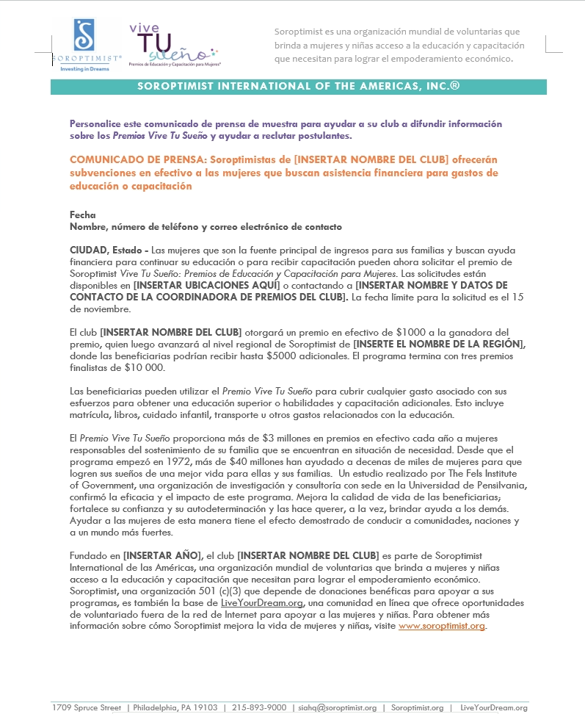
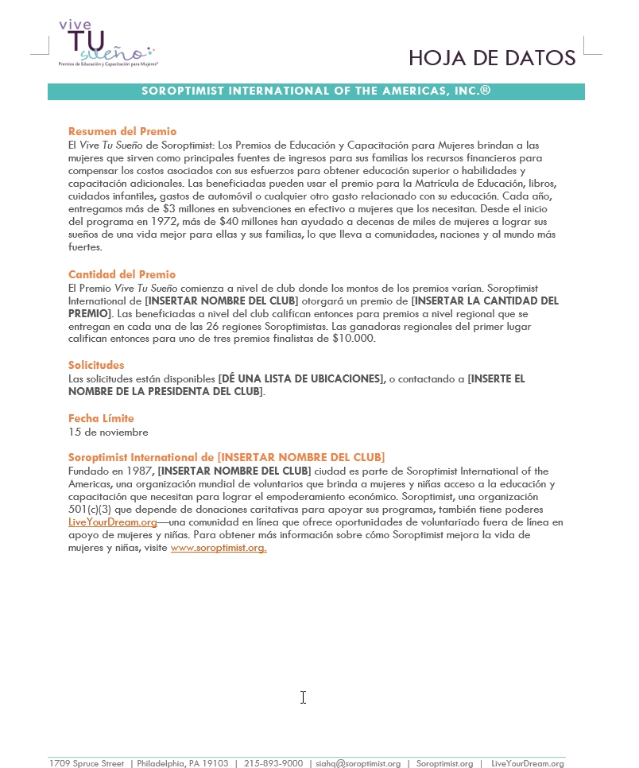
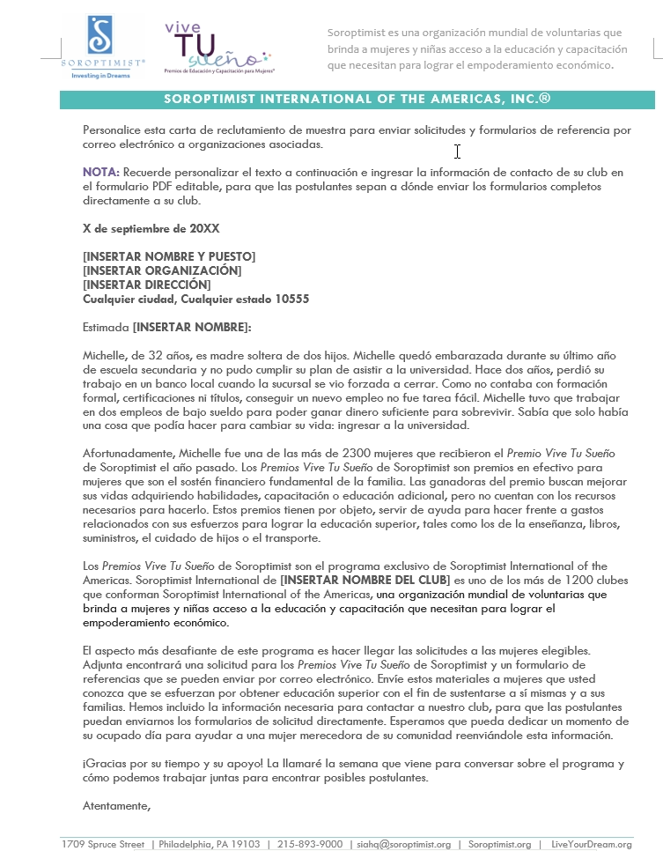
Plantillas personalizables
Guion de divulgación
Ejemplo de comunicado de prensa: Se buscan postulantes
Ejemplo de carta de reclutamiento
Hoja de datos
¡Descárgalo, edítalo y envíalo!
SIA | OTOÑO 2025 | Cómo reclutar postulantes de manera eficaz
Notes:
Utiliza las plantillas descargables que puedes encontrar en el kit de herramientas del club y, en tu idioma, en la página de recursos traducidos del sitio web de SIA, para ayudarte a presentarte y a presentar el programa Premios Vive Tu Sueño ante escuelas, organizaciones y potenciales postulantes.
Puedes utilizar el Ejemplo de carta de reclutamiento al presentarte ante una organización comunitaria local o el Ejemplo de comunicado de prensa para la búsqueda de postulantes para conectarte con los medios locales, tanto fuentes de noticias en línea como impresas, para promover los Premios Vive Tu Sueño. ¡Pueden ayudarte a difundir el mensaje entre posibles participantes y potencialmente atraer nuevas miembros, colaboradores o donantes!

Slide 8

Promociona con el afiche personalizable
SIA | OTOÑO 2025 | Cómo reclutar postulantes de manera eficaz
Notes:
Promociona en los tableros de anuncios comunitarios en lugares como iglesias, guarderías, centros de recreación comunitarios, supermercados, agencias estatales como el DMV o centros de transporte/paradas de autobús publicando el afiche de los Premios Vive Tu Sueño. Descarga el afiche del sitio web y agrega el nombre de tu club, la información de contacto y cualquier otra información útil para las postulantes.
Considera los anuncios en las redes sociales: puedes atraer usuarias a tu área y a un determinado rango de edad, género, etc. ¡Podría ser una manera valiosa de utilizar fondos para conseguir más postulantes o participantes en el programa!
Si tu club no tiene presupuesto para anuncios en las redes sociales, investiga los grupos locales de Facebook en tu comunidad u otras plataformas que puedan tener potenciales participantes y postulantes del programa y comparte información allí.

Slide 9
¿Aún no reuniste suficientes solicitudes?
Amplia tu búsqueda para incluir a las comunidades vecinas
Comparte solicitudes con otros clubes Soroptimistas
  ¡Ponte en contacto con tu región para ayudar a facilitar todo esto!
Pide solicitudes no locales a la sede principal de SIA
SIA | OTOÑO 2025 | Cómo reclutar postulantes de manera eficaz
Notes:
Si tu club tiene dificultades para reclutar postulantes, puedes ampliar tu búsqueda a las comunidades cercanas, particularmente en las áreas que no tienen clubes Soroptimistas. La comunicación y distribución de solicitudes se pueden gestionar en línea. Las llamadas telefónicas son una excelente manera de personalizar la comunicación y conectarse más allá del intercambio virtual de la solicitud y el formulario de referencias.
Otra excelente manera de ampliar tu búsqueda es a través de otros clubes Soroptimistas. Los clubes con exceso de solicitudes pueden compartirlas con aquellos que necesitan más solicitudes. La presidenta de tu región puede facilitar esta tarea conectando a los clubes. Esto también ayudará a garantizar que se consideren más postulantes para el premio y que potencialmente se pueda premiar a más mujeres.
La sede principal de SIA recibe cientos de solicitudes, por lo que siempre le complace compartirlas, lo que les dará a estas postulantes una mejor oportunidad de ser seleccionadas para un premio. Los clubes pueden pedir solicitudes a través del Formulario de pedido de solicitud no local.

Slide 10
Conclusiones
¿Qué puede aprender tu club de este taller?
¿Cómo puede involucrarse cada miembro?
SIA | OTOÑO 2025 | Cómo reclutar postulantes de manera eficaz
Notes:
Antes de terminar, me gustaría animar a todas a escribir las respuestas a dos preguntas:
¿Qué puede aprender tu club de este taller?
¿Cómo puede involucrarse cada miembro?
Si el tiempo lo permite, comparte algunas respuestas de las asistentes.

Slide 11
¡MUCHAS GRACIAS!
Nombre
Tu título
Contacto
SIA | OTOÑO 2025 | Cómo reclutar postulantes de manera eficaz
Notes:
¡Gracias por tu tiempo hoy!

